Slide 1
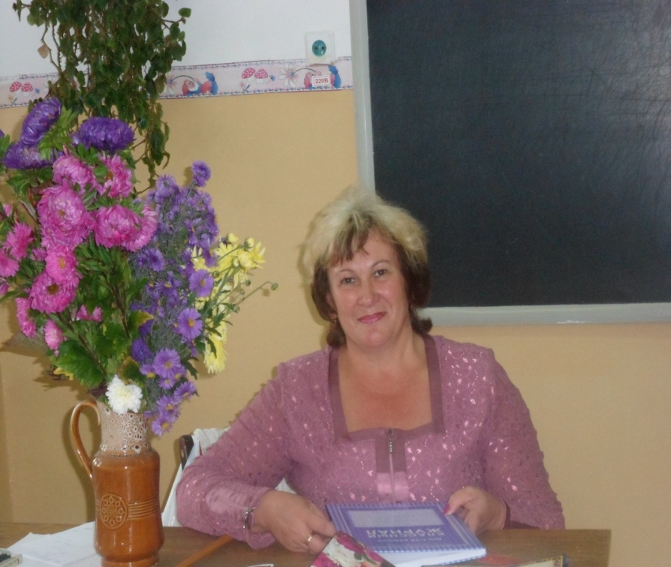

Учитель - человек,
который может
делать трудные
вещи легкими.
Р. Эмерсон
Опыт работы учителя начальных классов
МКОУ «Старосуртайская ООШ»

Slide 2
Тема:
Формирование орфографической
зоркости младших школьников на уроках русского как одно из условий обеспечения современного качества образования

Slide 3
Цель: повышение грамотности и развитие орфографической зоркости у учащихся на уроках русского языка
Задачи:
провести теоретический анализ литературы по данной теме
изучить степень развития орфографической зоркости учащихся класса
изучить приёмы и применять на уроках русского языка формирования орфографической зоркости у учащихся
разработать «орфографические разминки» для учащихся, обеспечивающих формирование грамотного письма

Slide 4
актуальность
Первые шаги на пути познания родного языка всегда сложные. От того, как будут сформированы азы орфографической зоркости на начальном этапе обучения, во многом зависит дальнейшее успешное обучение любой школьной дисциплины. В современной школе главнейшая задача обучение русскому языку младших школьников- формирование орфографической грамотности. Орфографическая грамотность- это составная часть общей языковой культуры, залог точности выражения мысли и взаимопонимания

Slide 5

Орфографическая зоркость развивается постепенно, в процессе выполнения разнообразных упражнений, обеспечивающих зрительное, артикуляционное, моторное восприятие и запоминание орфографического материала

Slide 6
В своей работе использую методику работы профессора М.Р. Львова
Он выделяет шесть этапов, которые должен пройти школьник для решения орфографической задачи и которые можно применять на уроках русского языка:

Slide 7
Увидеть орфограмму в слове
Определить вид: проверяемая или нет; если да, к какой теме относится , вспомнить правило
Определить способ решения задачи в зависимости от типа (вида) орфограммы
Определить «шаги» , ступени решения и их последовательность, т. е. составить алгоритм задачи
Решить задачу, т.е. выполнить последовательные действия по алгоритму
Написать слова в соответствии с решением задачи и сделать самопроверку

Slide 8
Современные образовательные технологии
технология игровых методик (ролевые, деловые и другие обучающие игры)
обучение в сотрудничестве (командная, групповая работа)
информационно – коммуникационные технологии;
компьютерные технологии обучения
проблемное обучение
развивающее обучение
Считаю, что именно идеология этих технологий предусматривает широкое использование исследовательских, проблемных методов, и позволяет применять полученные детьми знания в совместной или индивидуальной деятельности

Slide 9
Факторы орфографической зоркости как шаг к функциональной грамотности
Зрительный фактор срабатывает при запоминании непроверяемых написаний
Слуховой- ученик должен хорошо слушать и слышать то, что говорит учитель или, что он сам себе проговаривает. Поэтому я развиваю фонематический слух
Рукодвигательный- ритмичное движение пишущей руки. Вот почему на уроке необходимо как можно больше писать
Проговаривание- так как надо писать. Это своего рода «наговор»
Так же для выработки орфографической зоркости и запоминание возможны в процессе комментированного письма, звукобуквенного и орфографического разбора

Slide 10
«Грамотный ученик тот, кто читает и пишет без ошибок»
Поэтому на самых первых ступенях обучения стараюсь развивать у учащихся:
внимание к слогозвуковой структуре слова
развиваю языковое чутьё и фонематический слух
использую игру как средство развития фонематического слуха
использую дидактические игры при обучении орфографии
провожу специально организованное письмо
работу над ошибками
использую дидактические средства
для организации работы по формированию орфографической зоркости как одно из условий обеспечения современного качества образования

Slide 11
Структура орфографической зоркости
Контролирующий компонент
Мотивационный компонент
Операционный компонент

Slide 12
Исходя из структуры орфографической зоркости, пришла к выводу, что на её формирование оказывает большое влияние следующие психические процессы:
зрительное восприятие
логическое мышление
слуховое восприятие
творческое мышление и воображе
ние
непроизвольное внимание
произвольное внимание

Slide 13
самостоятельная работа учащихся
слово учителя
Методы обучения орфографии
анкетирование
беседы
наблюдение и анализ орфограмм
современные образовательные технологии

Slide 14
списывание с готового текста или списывание-копирование
артикулирование звуков, интонирование
работа над непроверяемыми написаниями
Приемы обучения орфографии
письмо по памяти
орфографический разбор
упражнения в правописании слов с безударными гласными в корне
правописание звонких и глухих согласных
работа над предлогами

Slide 15
Использую мультимедийные презентации для повышения эффективности урока

Slide 16
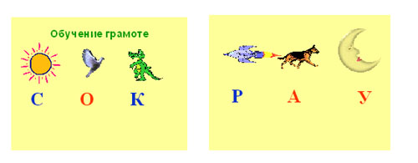
Программа по русскому языку уделяет большое внимание знаниям и умениям учащихся в области фонетики
В связи с этим предлагаю игру, с помощью которой закрепляются сведения из области фонетики гласных и согласных звуков. Можно проводить с помощью печатных картинок, но также возможно с помощью презентации. Необходимо отметить, что большую роль в данной презентации играет не просто демонстрация изображения, а анимация, т.е. движение картинки, буквы, слова или текста. Так, руководя появлением и сменами изображений, учитель просит ребят назвать букву первого звука слова (“солнце” - [с]), букву ударного гласного второго слова (“голубь” - [о]), букву согласного, дважды встречающегося в слове “крокодил” [к]. Все буквы появляются под картинкой только после ответа детей и имеют коричневый цвет.
Затем я прошу ребят дать характеристику каждому звуку буквы и вместе с ответом детей каждая буква приобретает свой цвет. Теперь детям совсем легко найти лишнюю букву и объяснить свой выбор. Вместе с тем “убегающая” буква позволяет детям убедиться в правильности своего ответа.
Аналогично работа проводится и со следующим слайдом

Slide 17
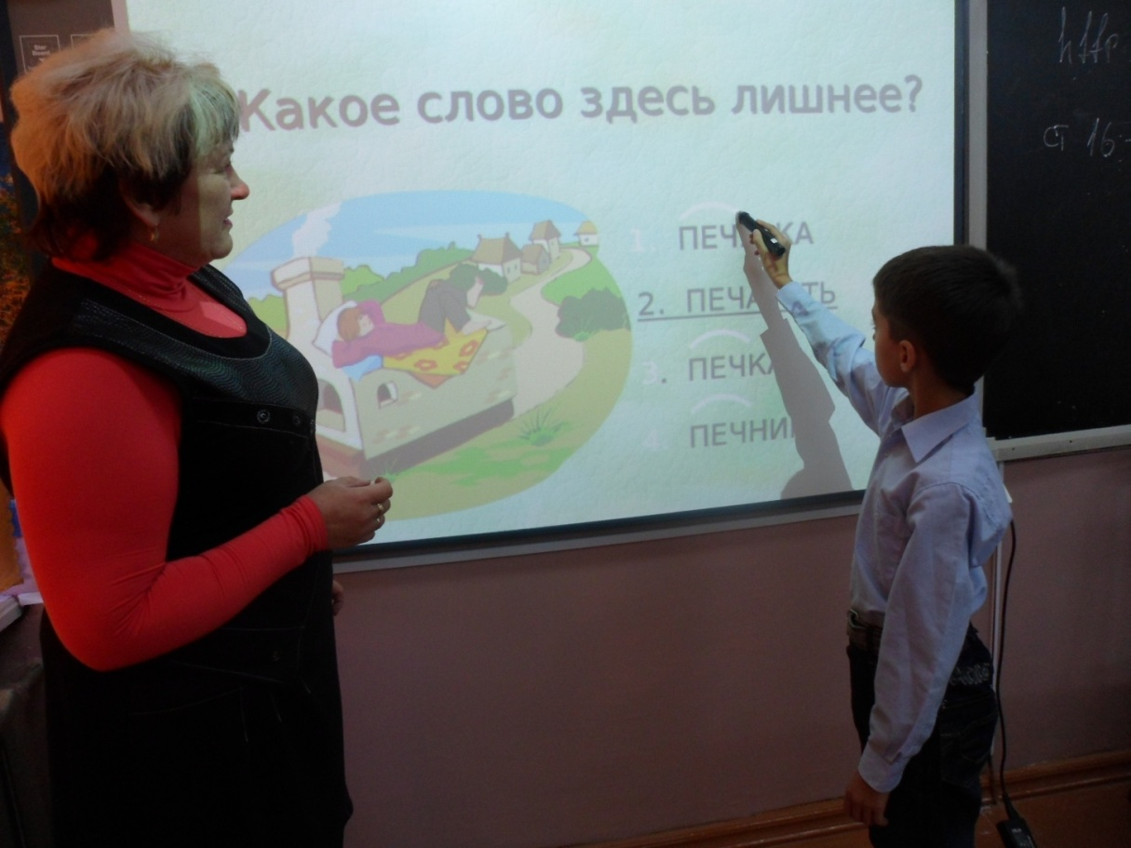
Повторение в форме игры “Четвёртый лишний” оживляет работу класса, оптимизирует по времени повторением за счет использования игровой формы. Движущиеся изображения (анимация) не только удерживают внимание детей , но и позволяют им проверить свои знания

Slide 18
мониторинг орфографической зоркости
Цель:
проверить умение учащихся правильного написания словарных слов с отработанными орфографиями
слова | 1неделя | Написали правильно(чел) | Допустили ошибки в написании(чел) | 2 неделя | Написали правильно(чел) | Допустили ошибки в написании(чел) | 3 неделя | Написали правильно(чел) | Допустили ошибки в написании(чел)
урожай |  | 6 | - |  | 6 | - |  | 6 | -
помидор |  | 4 | 2 |  | 5 | 1 |  | 6 | -
морковь |  | 6 | - |  | 6 | - |  | 6 | -
дежурный |  | 6 | - |  | 6 | - |  | 6 | -
ученик |  | 5 | 1 |  | 6 | - |  | 6 | -
хороший |  | 3 | 3 |  | 5 | 1 |  | 6 | -

Slide 19
Диагностика орфографической зоркости

Slide 20
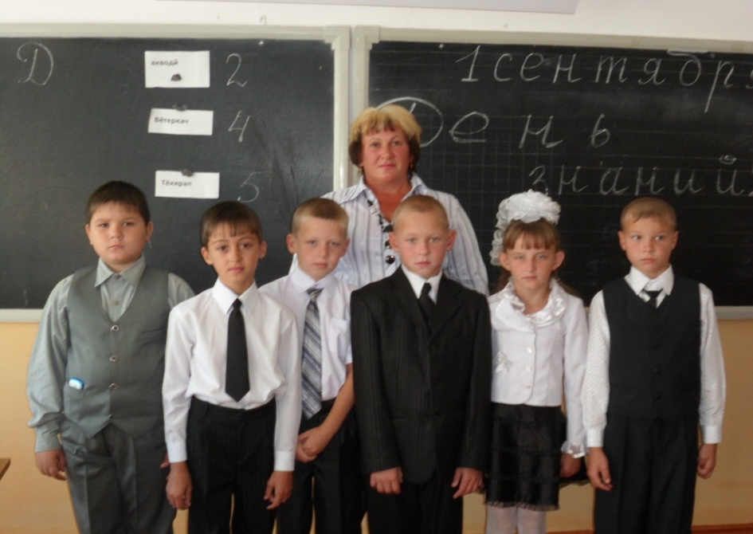
Если учитель имеет только любовь к делу, он будет хороший учитель.
Если он имеет только любовь к ученику, как отец, мать, он будет лучше того учителя, который прочел все книги, но не имеет любви ни к делу, ни к ученикам. Если же учитель соединяет в себе любовь и к делу, и к ученикам, он — совершенный учитель»
Л. Н. Толстой

Slide 21

Спасибо за внимание!!!

Slide 22
Список источников
-luzan.ucoz.ru›Каталог файлов›…_kartinki_na_shkolnuju…-
-dejurka.ru
-allforchildren.ru›Графика›Школьные доски

